Slide 1
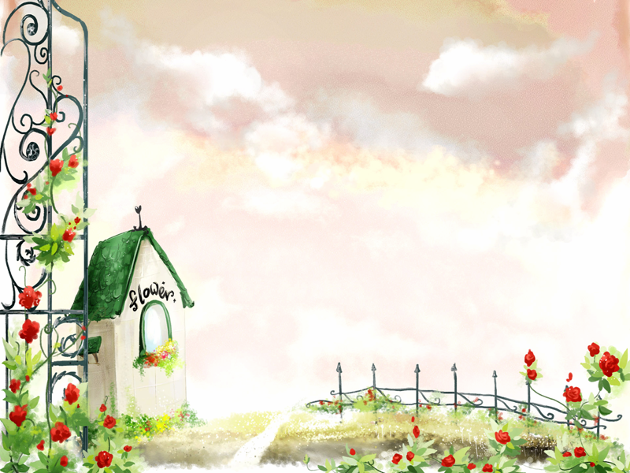
PHÒNG GIÁO DỤC VÀ ĐÀO TẠO QUẬN 3
TRƯỜNG THCS BẠCH ĐẰNG
Giáo Dục Công Dân 8

Slide 2
Tiết 3- Bài 3
TÔN TRỌNG NGƯỜI KHÁC

Slide 4
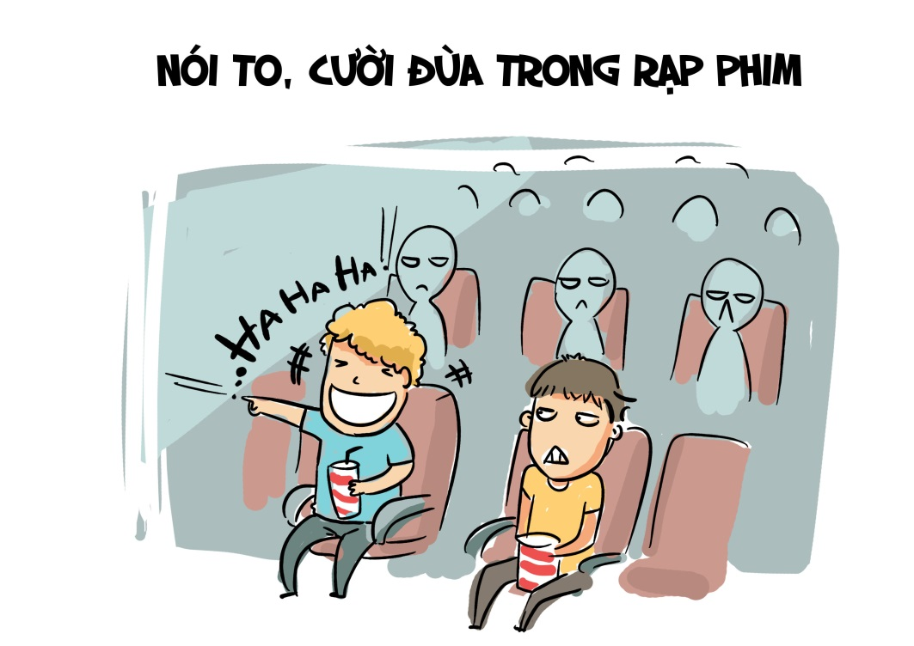
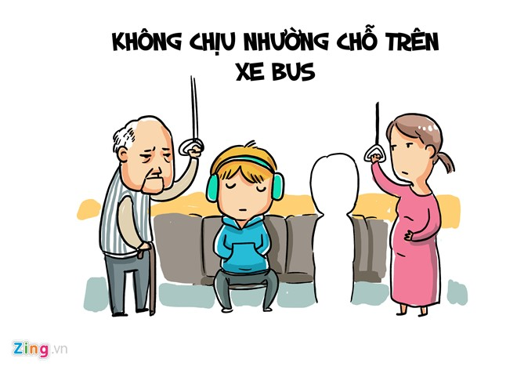
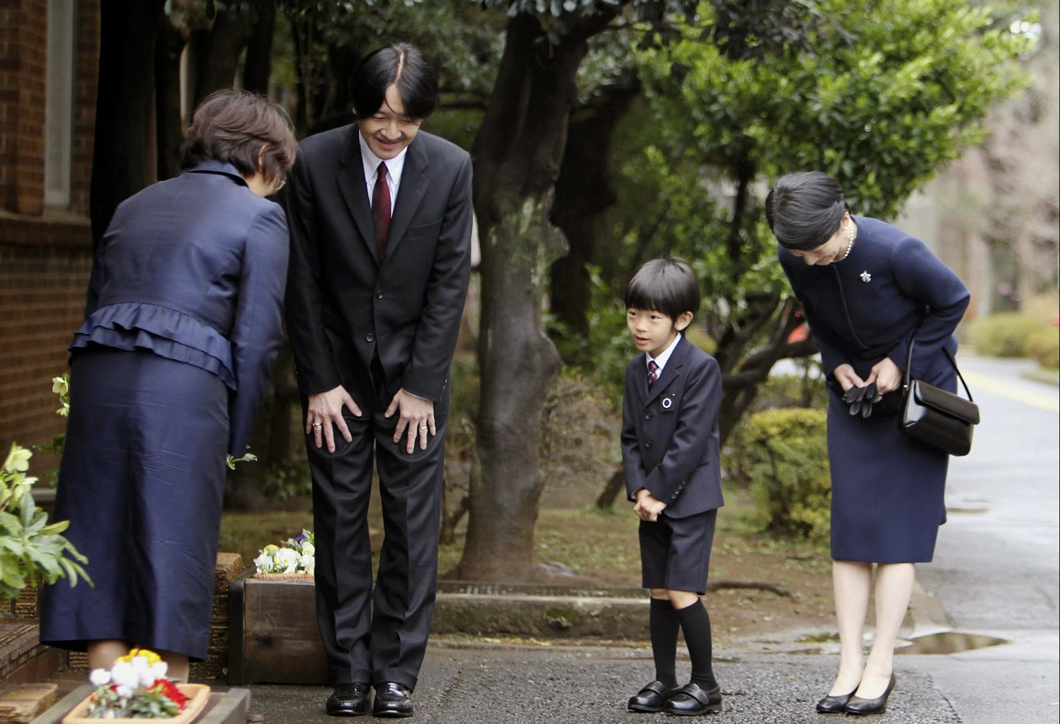
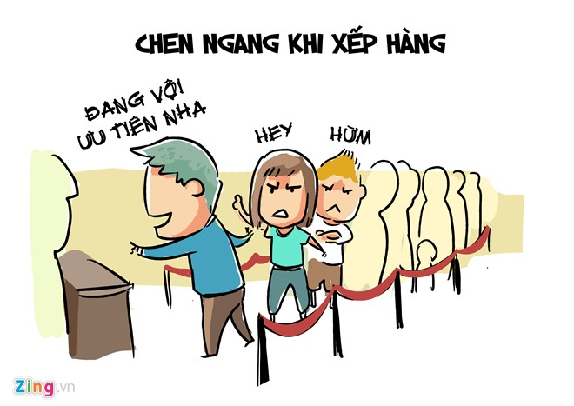

Slide 5
Tiết 3- Bài 3 TÔN TRỌNG NGƯỜI KHÁC
ĐẶT VẤN ĐỀ
NỘI DUNG BÀI HỌC:
1. Khái niệm:
Tôn trọng người khác là:
- Sự đánh gía đúng mức, coi trọng danh dự, phẩm giá và lợi ích của người khác.
- Thể hiện lối sống có văn hóa của mỗi người.

Slide 6
Các bạn hãy cho biết, những hành vi nào sau đây thể hiện tôn trọng người khác hay không tôn trọng người khác :
A. Nhường chỗ cho người già trên xe buýt.
B. Châm chọt người bị dị tật.
C. Giúp đỡ bạn bè.
D. Vô lễ với giáo viên, người lớn.
E. Không hút thuốc nơi công cộng.
F. Chỉ trích khi bạn mắc khuyết điểm.
Tôn Trọng.
Không tôn trọng.
Tôn trọng.
Không tôn trọng.
Tôn trọng.
Không tôn trọng.

Slide 7
Thảo luận
Bạn Khang không tôn trọng chú Hoàng vì chú Hoàng lười lao động, lại nghiện hút. Thái độ của bạn Khang như thế đúng không?
Đúng

Slide 8
Thảo luận
Trong giờ học, Thắng có ý kiến sai, nhưng không nhận cứ tranh cãi với cô giáo và cho là mình đúng. Cô giáo yêu cầu Thắng không trao đổi để giờ ra chơi giải quyết tiếp.
Ý kiến của em về cô giáo và bạn Thắng.
-Thắng không biết tôn trọng cô giáo và các bạn trong lớp.
- Cô giáo tôn trọng ý kiến của Thắng và có cách ứng xử phù hợp.

Slide 9
Tiết 3- Bài 3 TÔN TRỌNG NGƯỜI KHÁC
ĐẶT VẤN ĐỀ
NỘI DUNG BÀI HỌC:
1. Khái niệm
2. Ý nghĩa:
-Người biết tôn trọng người khác sẽ được mọi người tôn trọng.
- Mọi người biết tôn trọng lẫn nhau sẽ góp phần làm cho xã hội trong sạch, lành mạnh và tốt đẹp.
- Cần phải tôn trọng mọi người ở mọi nơi, mọi lúc, cả trong cử chỉ, hành động và lời nói.
III. LUYỆN TẬP:

Slide 10
Bài tập 1:Những hành vi nào sau đây thể hiện không tôn trọng người khác:
a) Đi nhẹ, nói khẽ trong bệnh viện.
b) Chỉ làm theo sở thích của mình không cần biết đến mọi người xung quanh.
c) Nói chuyện riêng, làm việc riêng, đùa nghịch trong giờ học.
d) Cười đùa ầm ĩ khi đi dự hoặc gặp các đám tang.
đ) Bật nhạc to khi đã quá khuya.
e) Châm chọc, chế giễu người khuyết tật.
g) Cảm thông, chia sẻ khi người khác gặp điều bất hạnh.
h) Coi thường, miệt thị những người nghèo khổ.
i) Biết lắng nghe ý kiến của mọi người.
k) Công kích, chê bai người khác không đồng ý kiến với mình.
l) Bắt nạt người yếu hơn mình.
m) Gây gỗ, to tiếng với những người xung quanh.
n) Vứt rác nơi công cộng.
o) Đổ lổi cho người khác.

Slide 11
TRÒ CHƠI Ô CHỮ
1
C
H
Ế
G
I
Ễ
U
2
D
A
N
H
D
Ự
3
P
H
Ẩ
M
G
I
Á
4
C
O
I
T
H
Ư
Ờ
N
G
5
V
Ă
N
H
Ó
A
6
C
Ả
M
T
H
Ô
N
G
Câu 3: Tôn trọng người khác là sự đánh giá đúng mức coi trọng danh dự,………..của người khác?
Câu 6: Khi người khác gặp điều bất hạnh chúng ta cần phải làm gì để thể hiện sự tôn trọng họ?
Câu 1: Đây là một biểu hiện không tôn trọng người khuyết tật?
Câu 2: Đối với con người ngoài sức khỏe ra còn gì quan trọng?
Câu 4: Đây là một biểu hiện không tôn trọng những người nghèo khó?
Câu 5: Tôn trọng người khác thể hiện lối sống gì của mỗi con người?

Slide 12
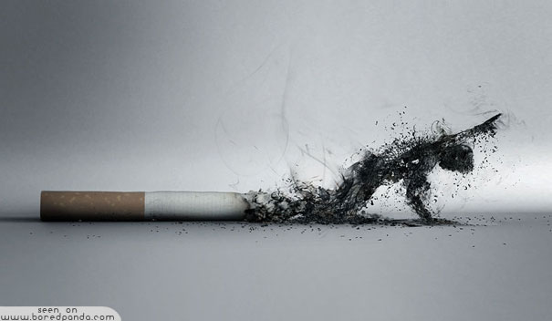
Không được hút thuốc lá!
Nguy hiểm chết người

Slide 13
Bài tập 2 : Em hãy trả lời các câu hỏi sau :
Khoanh tròn vào phương án đúng nhất.
Tôn trọng người khác cũng chính là:
A
Không tôn trọng bản thân mình
B
Kiêng nể người khác
C
Nhường nhịn người khác
D
Tôn trọng chính mình

Slide 14
Khoanh tròn vào đáp án trả lời đúng nhất.
Tôn trọng người khác là
sự thể hiện…………………….. của con người.
lối sống có văn hóa
Đức tính nhường nhịn
A
B
Sự chịu đựng
C
Việc tự hạ thấp mình
D
Lối sống có văn hóa

Slide 15
Em không đồng tình với phương án nào sau đây:
A
Tôn Trọng người khác cũng là biểu hiện của tôn trọng lẽ phải
B
B
Chỉ nên dành sự tôn trọng cho ai tôn trọng mình
C
Tôn trọng người khác là cách ứng xử cần thiết
đối với tất cả mọi người ở mọi lúc mọi nơi

Slide 16
Khoanh tròn vào phương án đúng nhất.
Để được mọi người xung quanh tôn trọng
trước hết chúng ta phải:
A
Học thật giỏi
B
Thật giàu có
C
C
Tôn trọng người khác
D
Trở nên nổi tiếng

Slide 17
Bài tập 3:
Em tán thành hay không tán thành với mỗi ý kiến dưới đây? Vì sao?
a) Tôn trọng người khác là tự hạ thấp mình
→ Không tán thành
b) Muốn người khác tôn trọng mình thì phải biết tôn trọng người khác
→ Tán thành
c) Tôn trọng người khác là tự trọng mình.
→ Tán thành

Slide 18
BÀI TẬP VỀ NHÀ
1. Em hãy sưu tầm một số câu ca dao, danh ngôn, tục ngữ về sự tôn trọng người khác
2. Hãy dự kiến những tình huống mà em thường gặp trong cuộc sống để có cách ứng xử thể hiện sự tôn trọng mọi người, theo các gợi ý sau:
a/ Ở trường (trong quan hệ với bạn bè, thầy cô giáo…)
b/ Ở nhà (trong quan hệ với ông bà, cha mẹ, anh chị em…
c/ Ở ngoài đường, nơi công cộng…

Slide 19
*Hướng dẫn học tập:
-Chép bài và học bài 3.
-Làm bài tập 1,2 phần bài tập về nhà.
(Tức bài 3,4/SGK tr.10)
-Chuẩn bị bài 4: “Giữ chữ tín”
+ Đọc trước phần đặt vấn đề.
+ Trả lời những câu hỏi gợi ý.

